Slide 1
微服務自動化佈署 : 以ezScrum Account Management與Notification為例
研究生：廖建翔
國立台北科技大學 資訊工程系
指導教授：鄭有進、謝金雲
2018/1/8
Notes:
各位教授.同學大家好 我是廖振傑
我的報告 題目是…

Slide 2
大綱
研究背景與動機
研究目標
背景知識
自動化部署方法
方法實作
實驗
結論與未來展望

Slide 3
大綱
研究背景與動機
研究目標
背景知識
自動化部署方法
方法實作
實驗
結論與未來展望

Slide 4
研究背景與動機
每次發佈微服務時必須做編譯、打包、佈署的三件事情，這些過程以手動的方式容易出錯且缺乏管理，當服務數量增加時，要花費的時間也相對地增加。
Notes:
在ezScrum中，手動佈署需要做編譯、打包、佈署這三件事情，因此本論文提出一個的自動化佈署的方法，藉此改善軟體上線的時間。

Slide 5
大綱
研究背景與動機
研究目標
背景知識
研究方法
案例實作
實驗
結論與未來展望

Slide 6
研究目標
本論文預計達成的目標為使用Jenkins與Docker實現自動化佈署。
將此方法套用在ezScrum 上，減少Microservice上線所花費地時間。
Notes:
本論文將以 ezScrum 為例，套用本論文提出自動化佈署的方法，讓佈署微服務變得有效率，同時也改善了軟體上線的時間。

Slide 7
大綱
研究背景與動機
研究目標
背景知識
研究方法
案例實作
實驗
結論與未來展望

Slide 8

背景知識
Jenkins :
Jenkens是一個開源軟體提供持續整合的工具，它可以構建自動化的持續
整合的環境，可通過圖形化介面為每個項目創建對應的構建任務。
Docker :
近年來越來越多的企業使用Docker來替換現有的虛擬化技術，Docker是一
個容器能將應用程式進行封裝，在一台伺服器上可啟動上千個Docker容器
。
Notes:
Jenkins是開源軟體提供持續整合的工具，當專案建置完成後，Jenkins可以定期執行單元測試、整合測試，並且透過自動化程序同時能監控持續整合中存在的錯誤。
Docker是一個容器能將應用程式進行封裝，Docker容器的啟動可以在數秒間完成，此時Docker引擎占用系統的資源較小，而且在一台伺服器上可以執行上千個 Docker容器。

Slide 9
ezScrum Microservice
ezScrum AccountManagement :
根據鄭安發提出的論文，將Account Management從ezScrum中獨立出來成為一個MicroService，主要實現使用者帳戶的管理功能。
ezScrum Notification :
根據歐律佑提出的論文，在ezScrum新增Notification功能，讓使用者在拉動TaskBoard時，在同一個專案的其它使用者可以接收到通知。

Slide 10
大綱
研究背景與動機
研究目標
背景知識
研究方法
案例實作
實驗
結論與未來展望

Slide 11
研究方法
手動部署要經過的步驟 :
1.從GitHub中下載程式碼
2.使用Intellij IDEA的IDE執行專案且設定要執行的環境變數
3.執行單元測試
4.啟動Microservice

Slide 12
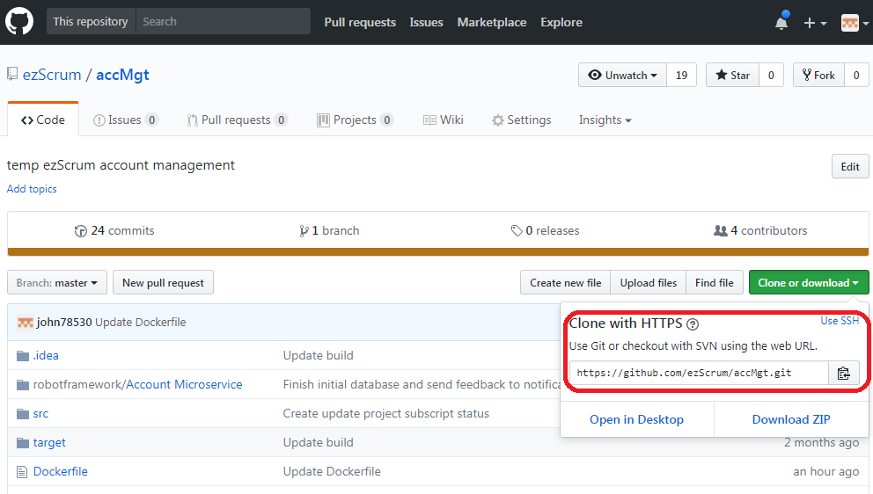
手動佈署
1.從Github下載程式碼 :
Notes:
使用Git Clone將程式碼從GitHub網站中下載。

Slide 13
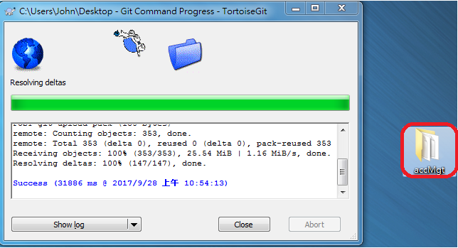
Notes:
下載完成在桌面產生的檔案。

Slide 14
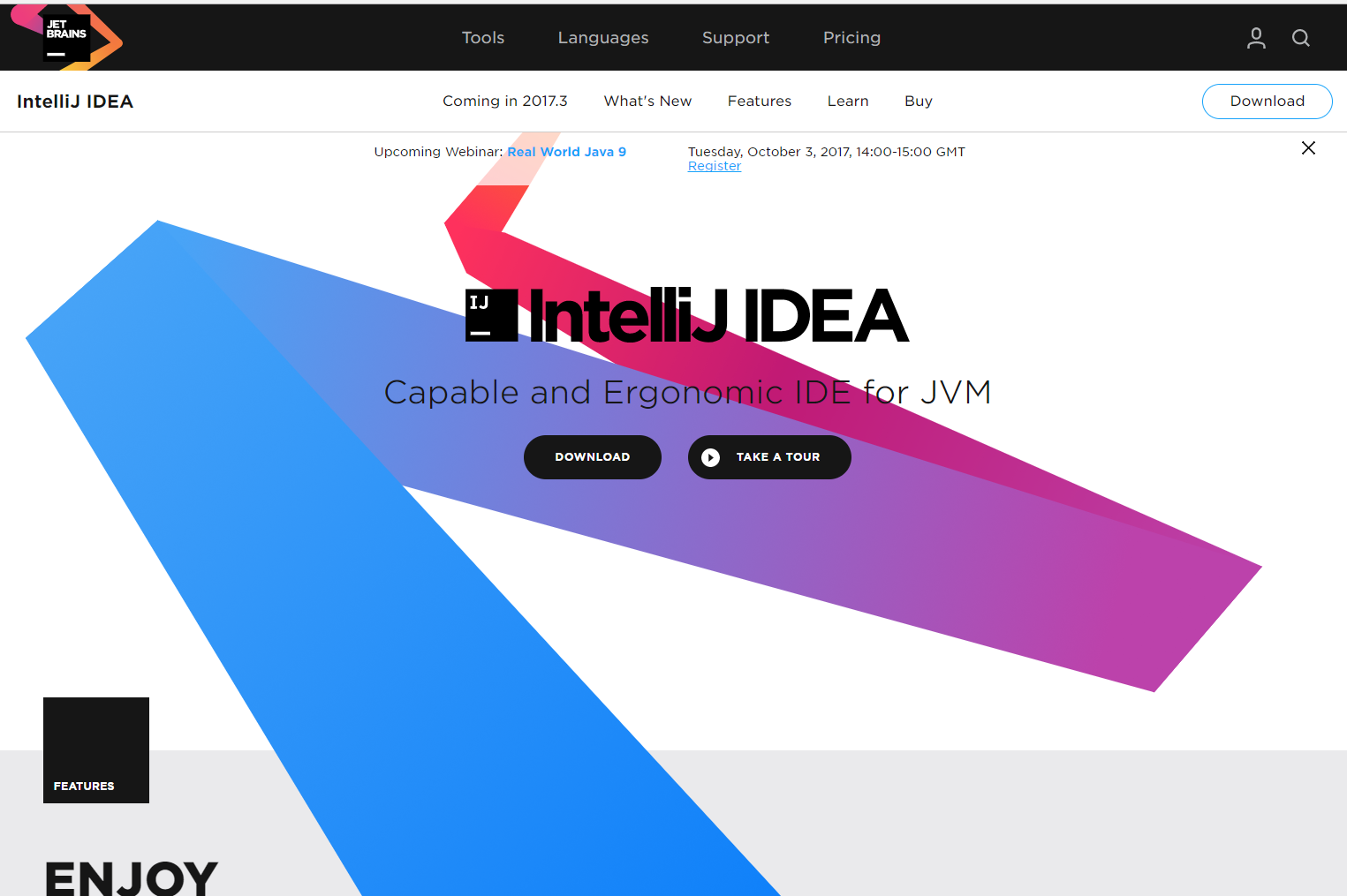
2.使用IntelliJ IDEA的IDE執行專案 :
Notes:
市面上有很多Java的IDE，我們選擇Intellij IDEA是此款IDE的功能齊全，而且被企業公認為最好用的工具，而Intellij IDEA是Java語言開發的IDE，同時具備支持主流技術和框架。

Slide 15
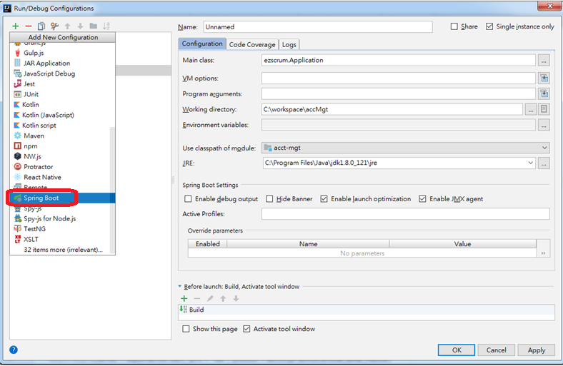
設定要執行環境變數(Spring boot) :
Notes:
設定Spring Boot的相關環境變數，Spring Boot是輕量级框架，Spring Boot框架的核心就是自動配置，只要存在相應的jar包，Spring就幫我們自動配置。

Slide 16
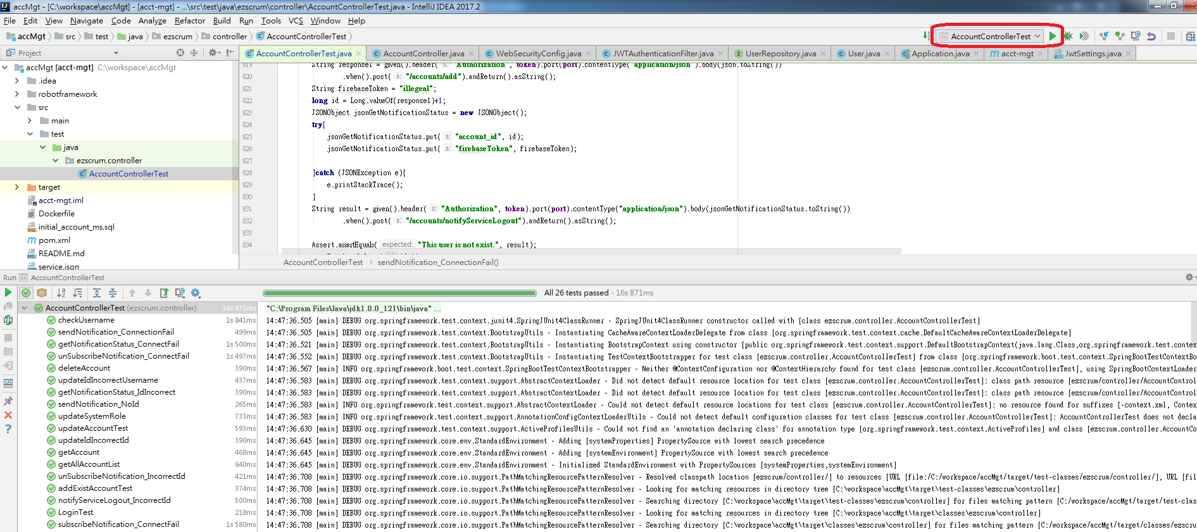
3.執行單元測試
Notes:
單元測試撰寫在專案程式碼中，AccountManagement共撰寫26個單元測試，Notification共撰寫41個單元測試。

Slide 17
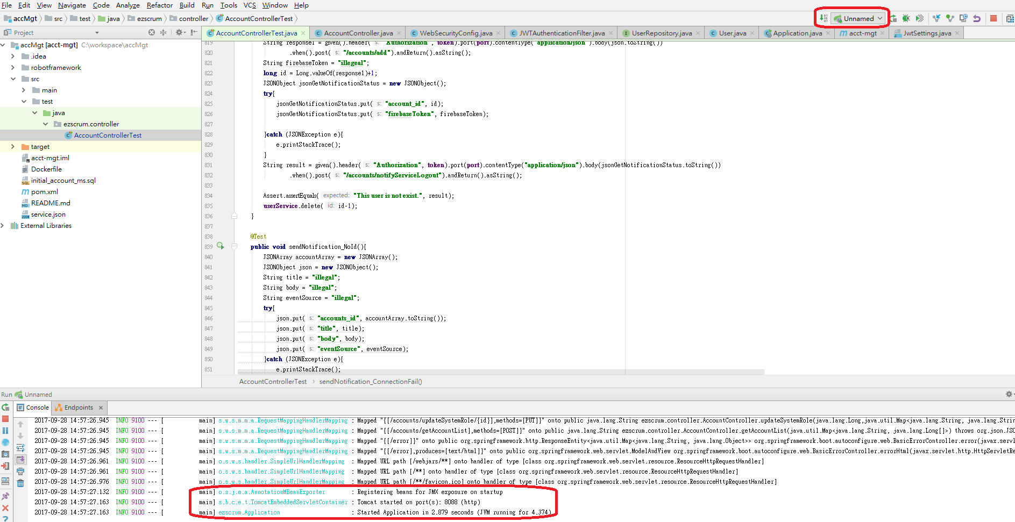
4.啟動Microservice
Notes:
當單元測試全部通過後，可以啟動Microservice，Started Application表示Microservice已經被啟動了。

Slide 18
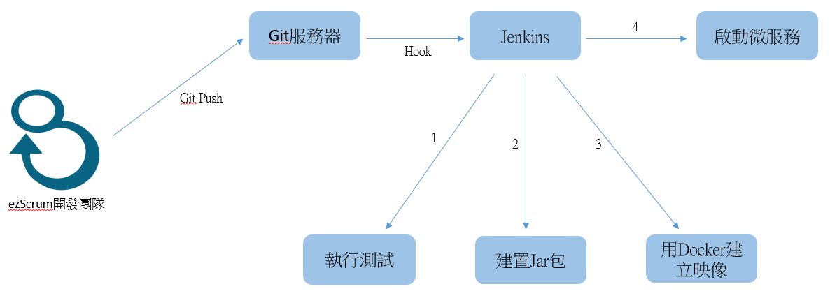
自動化部署方法
步驟 :
1.執行測試
2.建置Jar包
3.使用Docker建立映像
4.自動啟動微服務
Notes:
本論文提出的方法分成四步驟 : 分別為1.2.3.4…

Slide 19
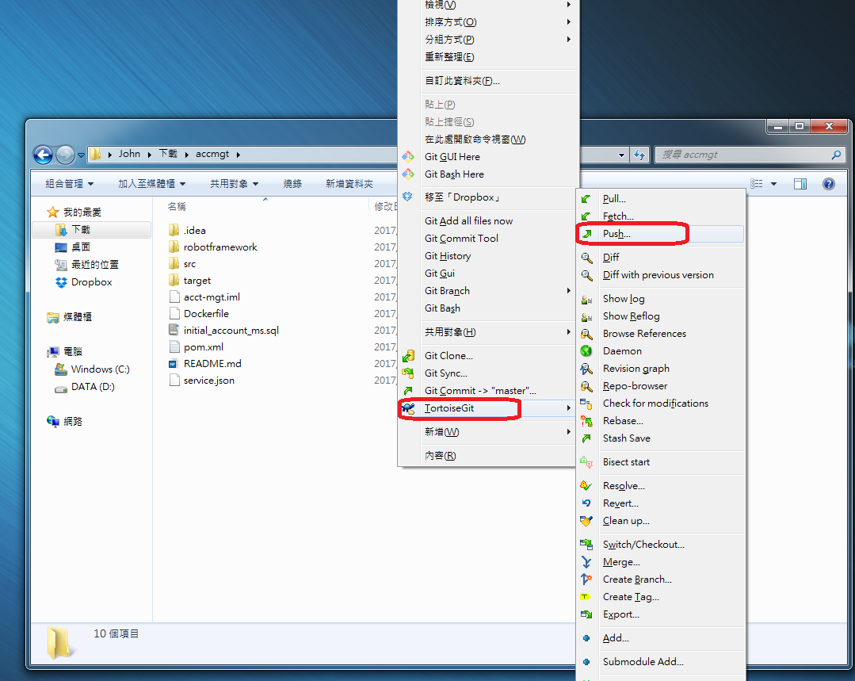
自動化佈署方法
上傳程式碼到GitHub網站 :
Notes:
ezScrum的開發人員使用Git上傳程式碼到GitHub網站

Slide 20
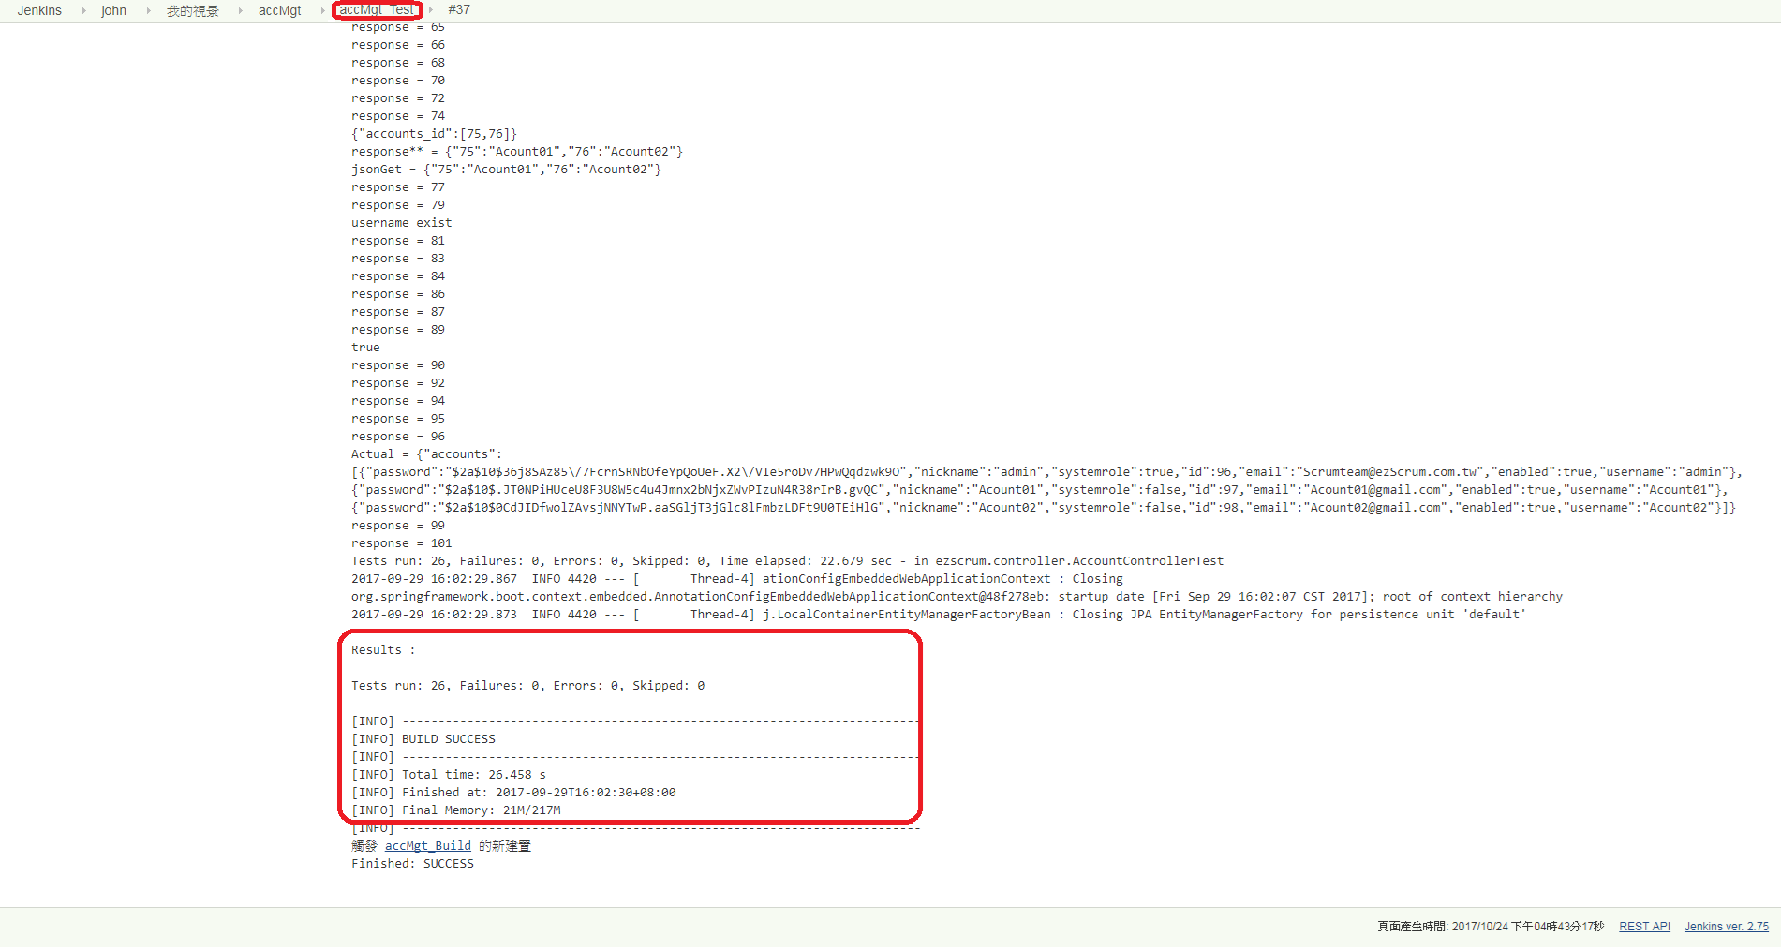
執行測試 :
Notes:
第一步 : 執行Microservice的測試，圖中Build Success表示所有測試都通過。

Slide 21
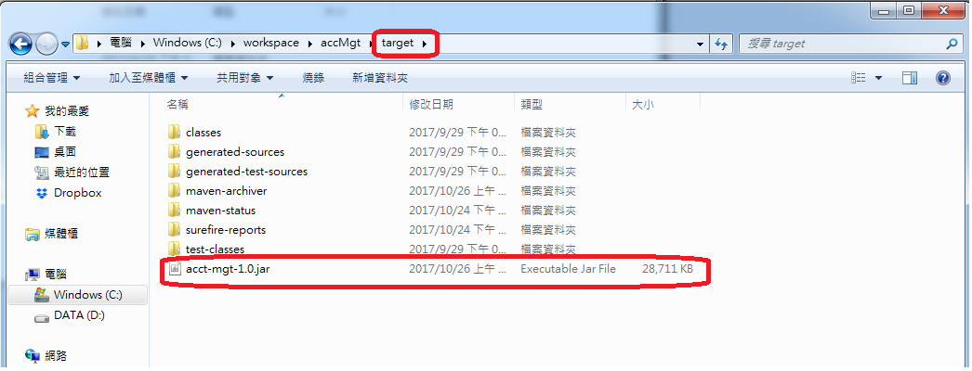
建置Jar包 :
Notes:
在target的資料夾中可以看到使用命令提示字元建立的Jar包

Slide 22
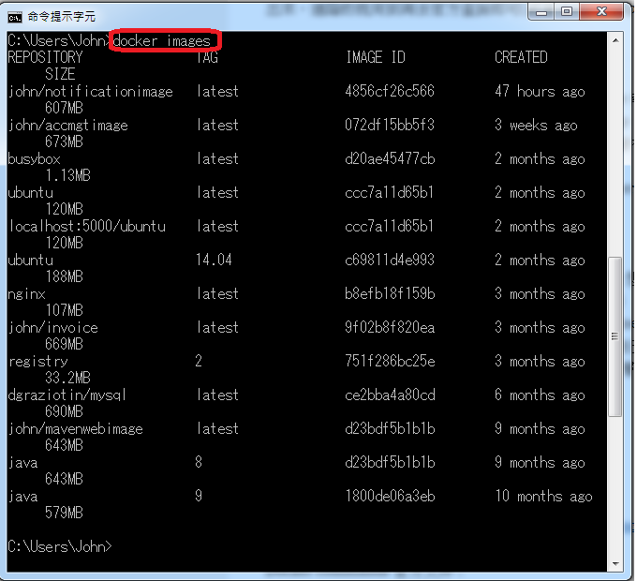
使用Docker建立映像 :

Slide 23
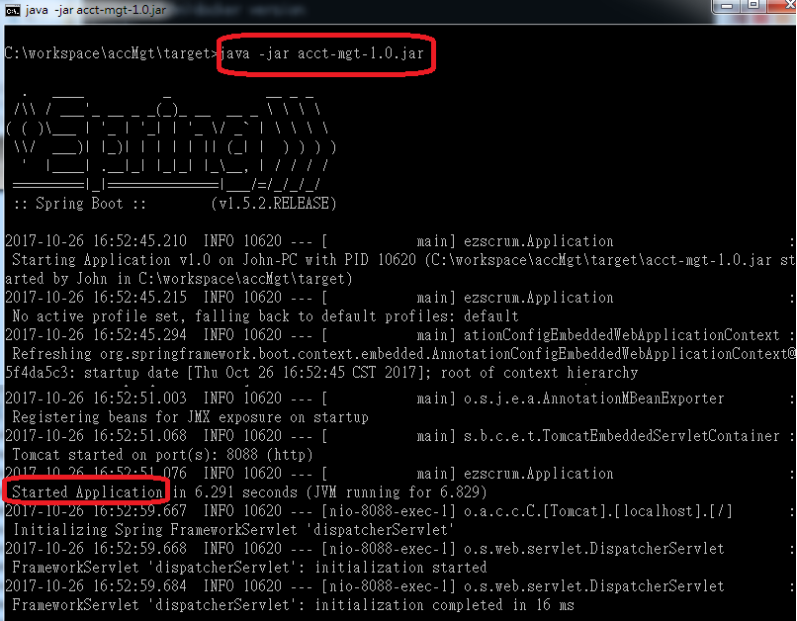
啟動微服務 :
Notes:
使用命令提示字元的java –jar指令啟動微服務

Slide 24
大綱
研究背景與動機
研究目標
背景知識
研究方法
方法實作
實驗
結論與未來展望

Slide 25
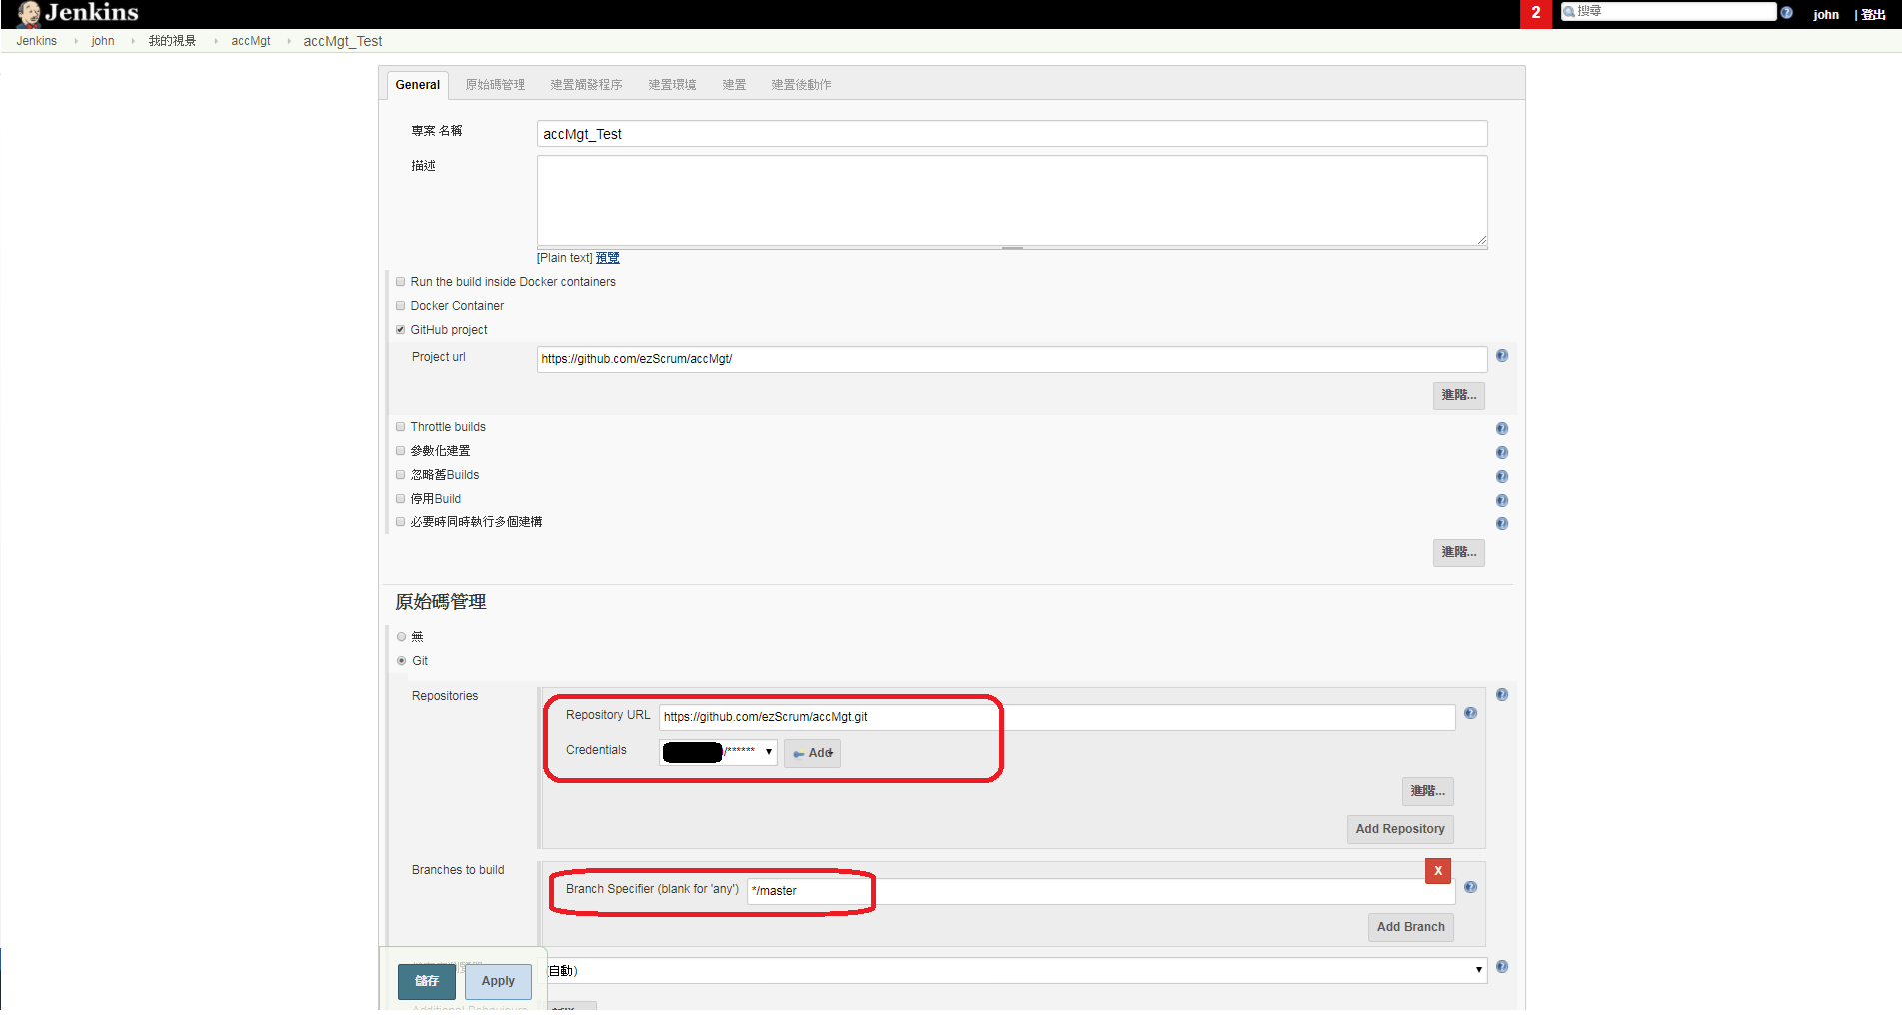
方法實作
Jenkins設定 :
Notes:
在Jenkins的組態頁面設定Git的連結，Branches to build設定開發人員在哪一個branch中開發要上傳的程式碼

Slide 26
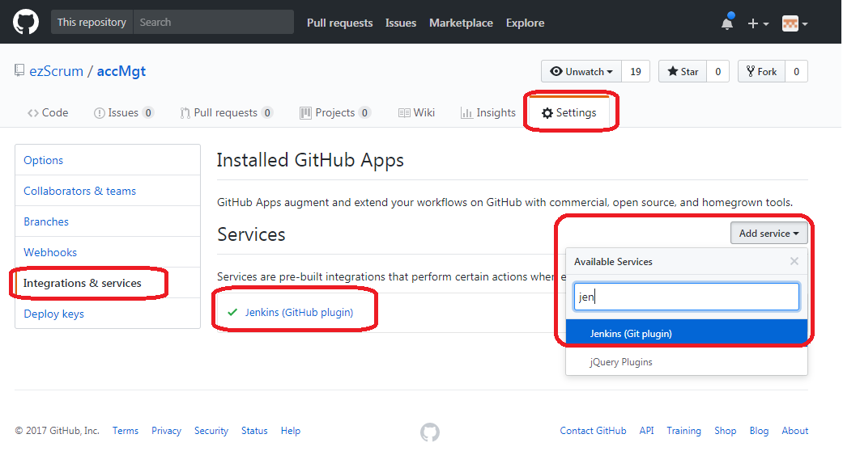
GitHub網站設定 :
Notes:
在GitHub網站上的Settings頁面可以選擇Integrations&services加入Jenkins(GitHub plugin)的Services，接著設定Webhooks。
Webhooks是當開發人員上傳程式碼到GitHub上時，GitHub網站會透過Http的Post方法請求URL。

Slide 27
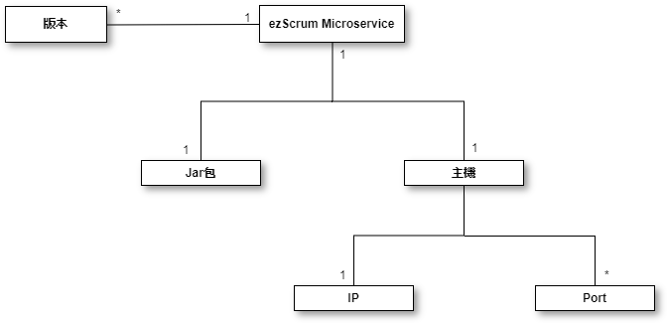
物件模式
自動化部署物件類別圖 :
Notes:
ezScrum每次產生一個Microservice即可使用Maven的指令產生一個Jar包，而每個Microservice可以在同一個IP不同的Port號進行存取，當一個Microservice產生時，開發人員往往在開發的階段產生多個不同的版本。

Slide 28
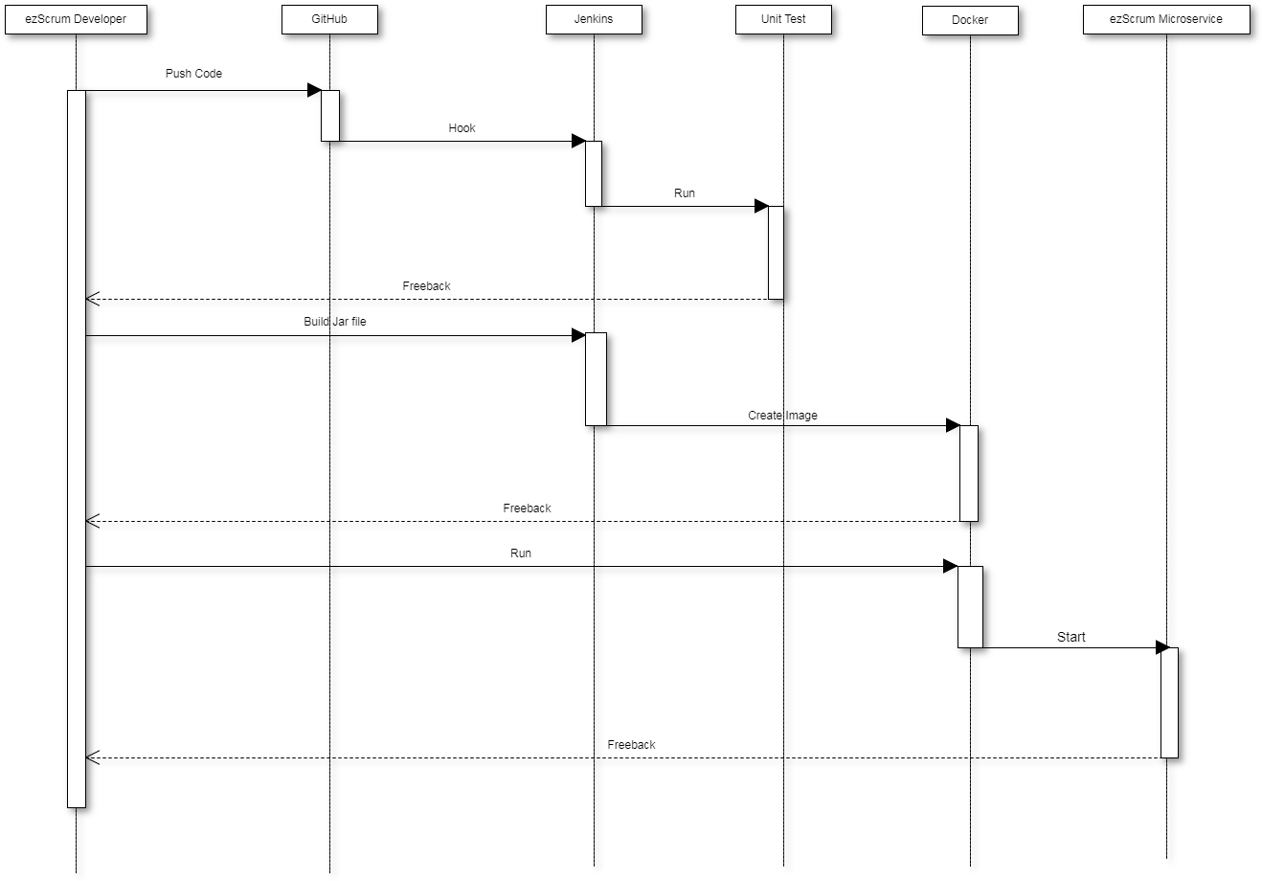
自動化佈署循序圖
Notes:
程式碼上傳到GitHub網站上時，向Jenkins發出通知，接著Jenkins自動執行Microservice的測試，ezScrum的開發團隊可以下指令將Microservice打包成Jar包，最後將Jar包放入Docker的Image中執行Microservice。

Slide 29
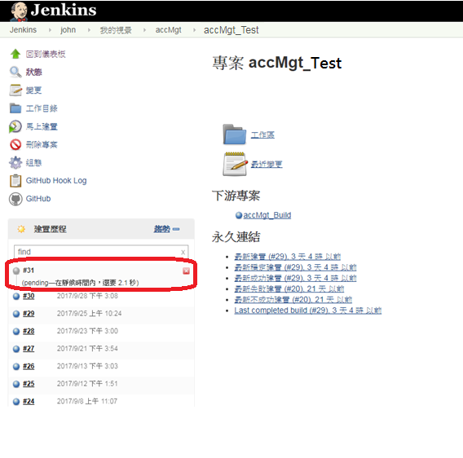
實作方法步驟
觸發Jenkins :
Notes:
Jenkins收到GitHub的通知觸發

Slide 30
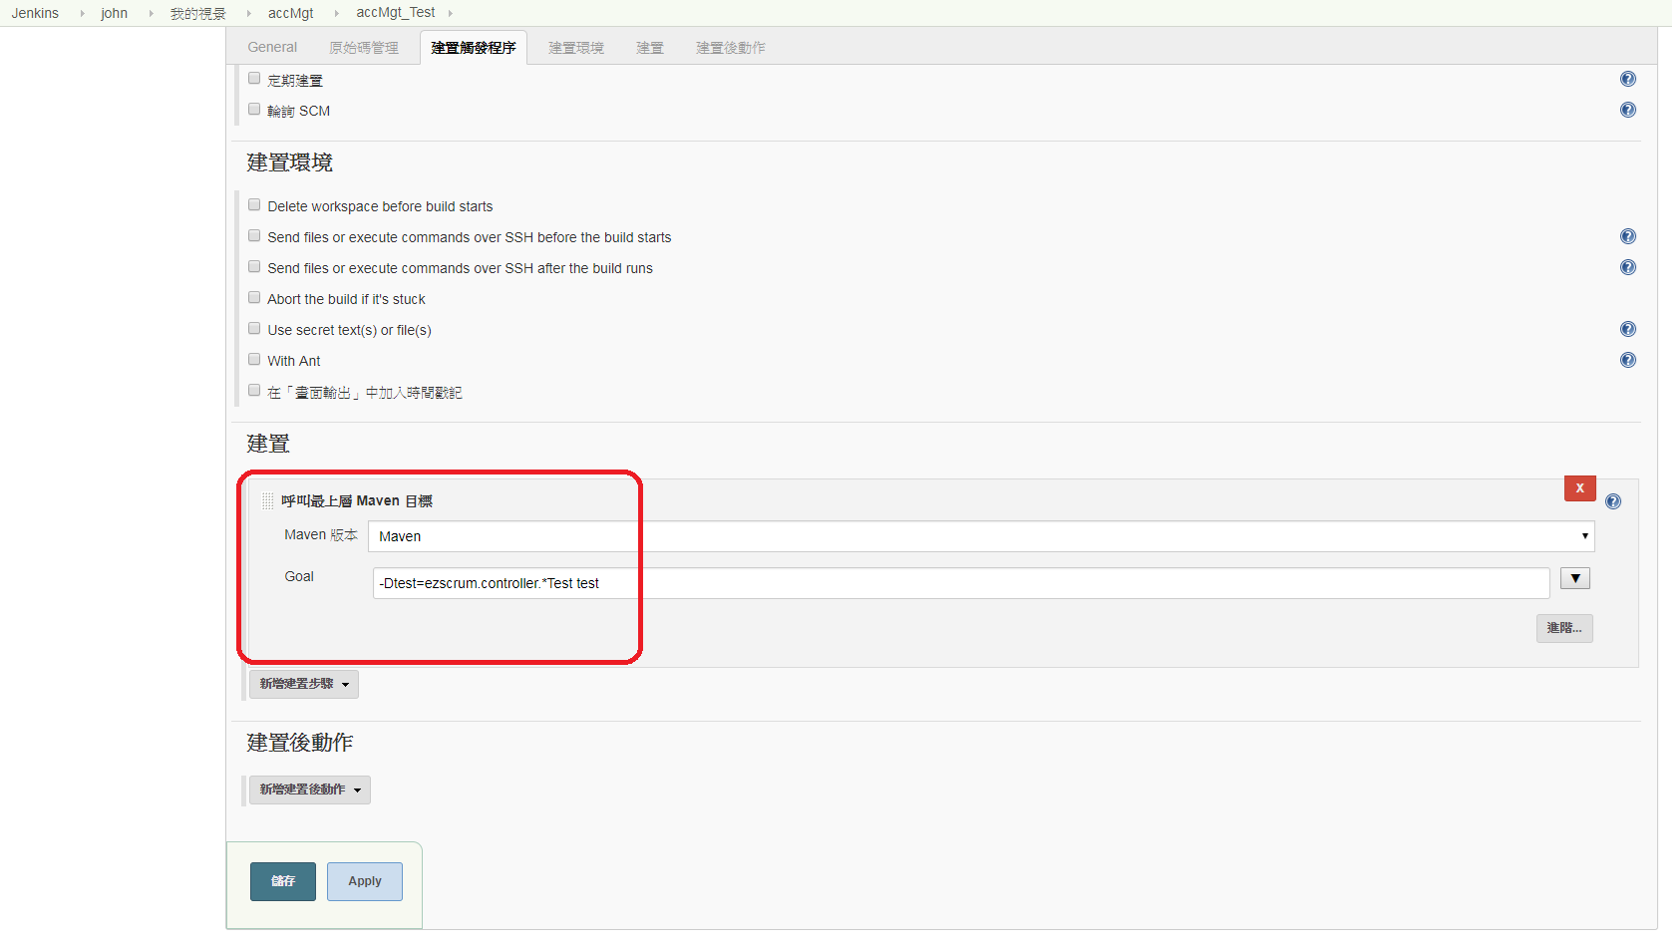
連結GitHub網站的測試 :
Notes:
自動跑Test的步驟中使用Dtest連結由Java語言撰寫的測試，*表示在controller資料夾中的撰寫的所有測試檔案，要連結GitHub網站上面的專案可以使用Project Url進行連結

Slide 31
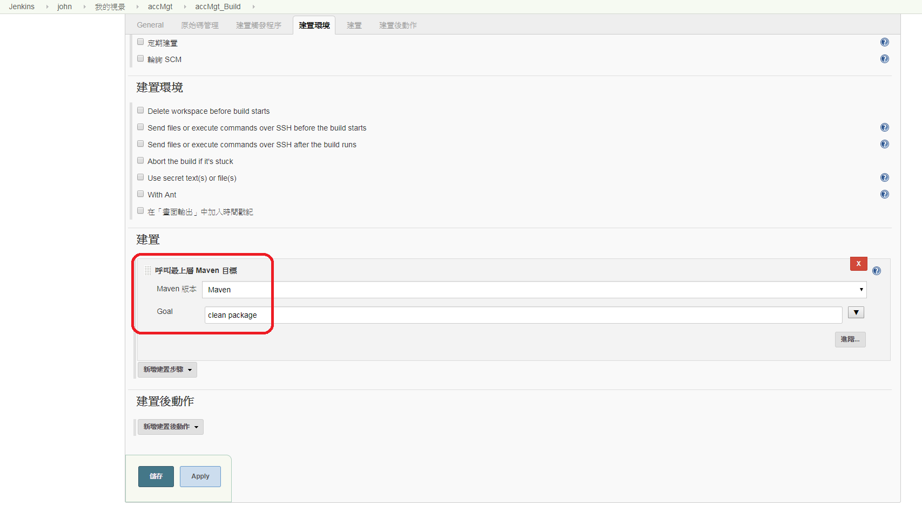
建置Jar包 :
Notes:
mvn clean為清除之前編譯產生的檔案，mvn package為產生target的目錄資料夾並且將程式碼進行打包成可以執行的Jar包，而mvn clean package的指令可以清除之前的檔案再重新打包一份新的Jar包。

Slide 32
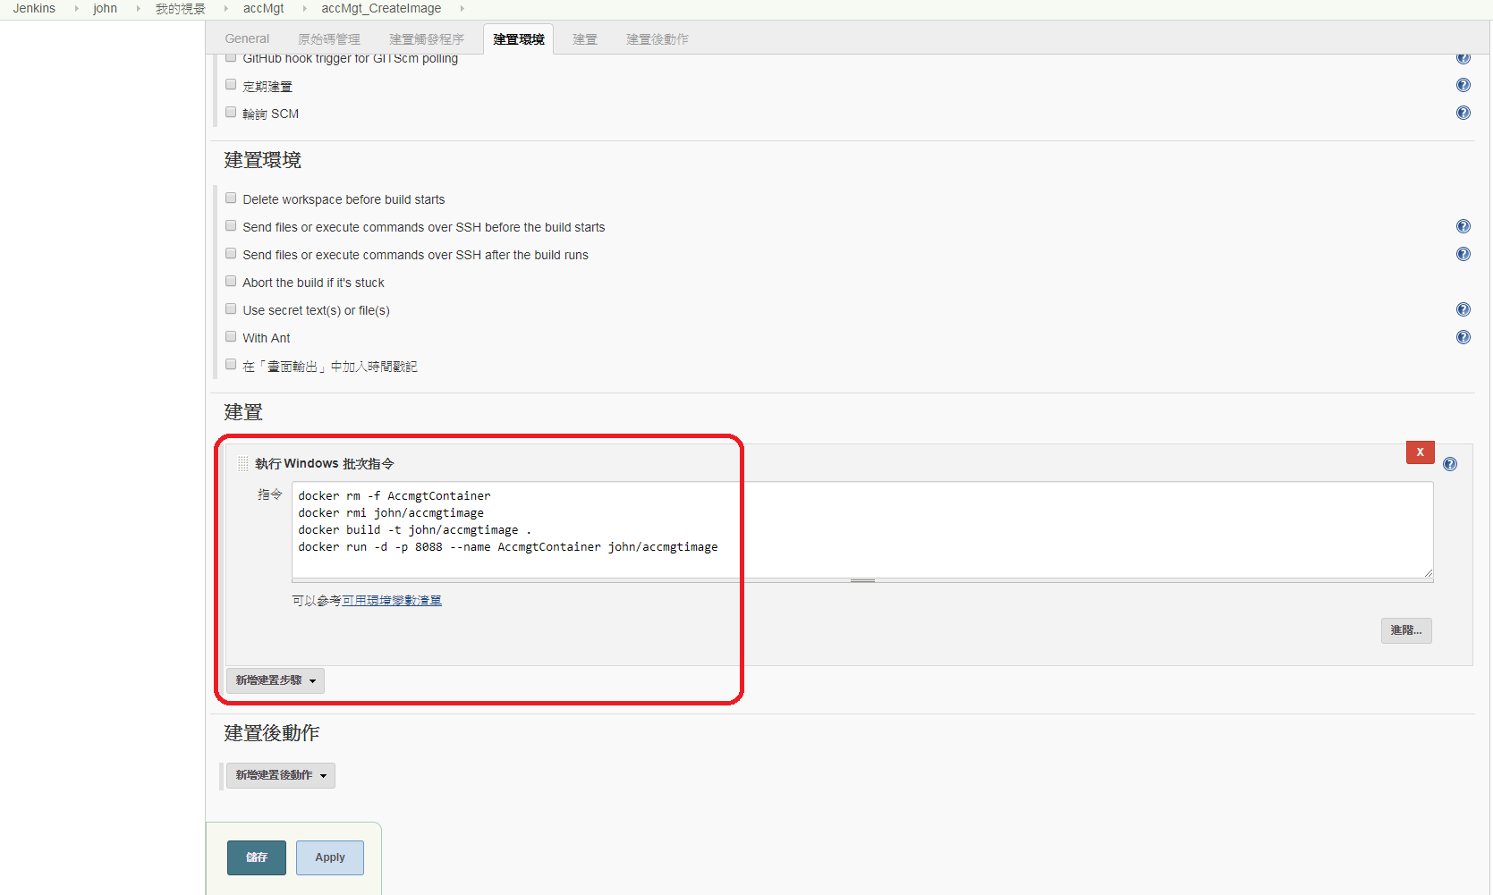
使用Docker建立映像檔 :
Notes:
docker build的指令是建立Docker的映像檔
docker run的指令為建立一個新的容器並且指定要執行的Docker映像檔，-d表示在背景環境下執行，-p表示指定執行映像檔的Port號
docker rm為刪除容器，docker rmi 為刪除映像檔，因為每跑一次Jenkins就會產生相同的映像檔與容器，如果不刪除會造成映像檔與容器已存在無法正確產生的錯誤。

Slide 33
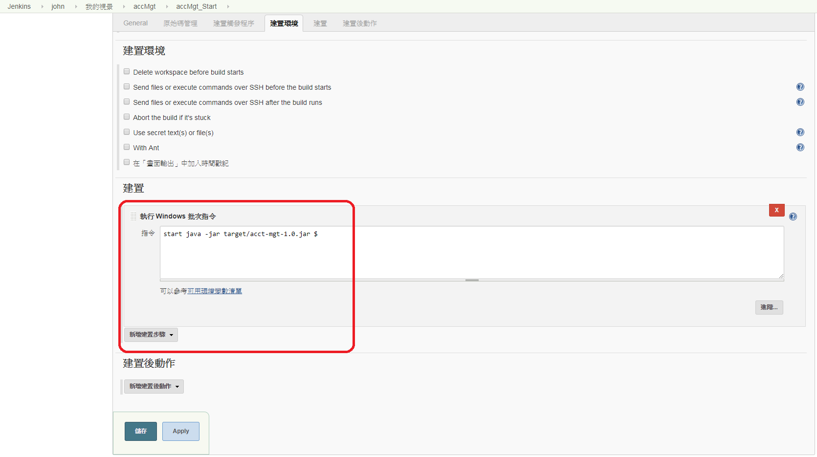
啟動微服務 :

Slide 34
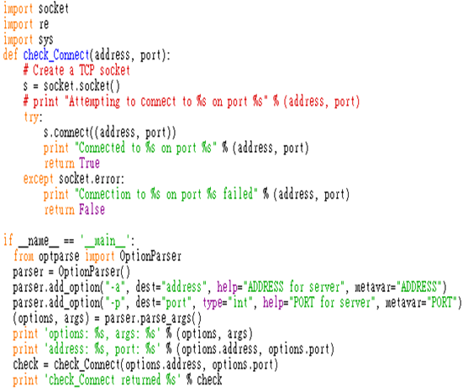
驗收測試腳本
Notes:
optionParser 是一個能夠讓程式設計人員輕鬆設計出簡單明瞭、易於使用、符合標準的 Unix 命令列程式的 Python 套件，我使用將讀取到的資訊做擷取傳入check_Connect的函式中。
check_Connect的函式中使用Socket連接網路之間通訊，只要微服務成功啟動回傳True，不成功啟動回傳False。

Slide 35
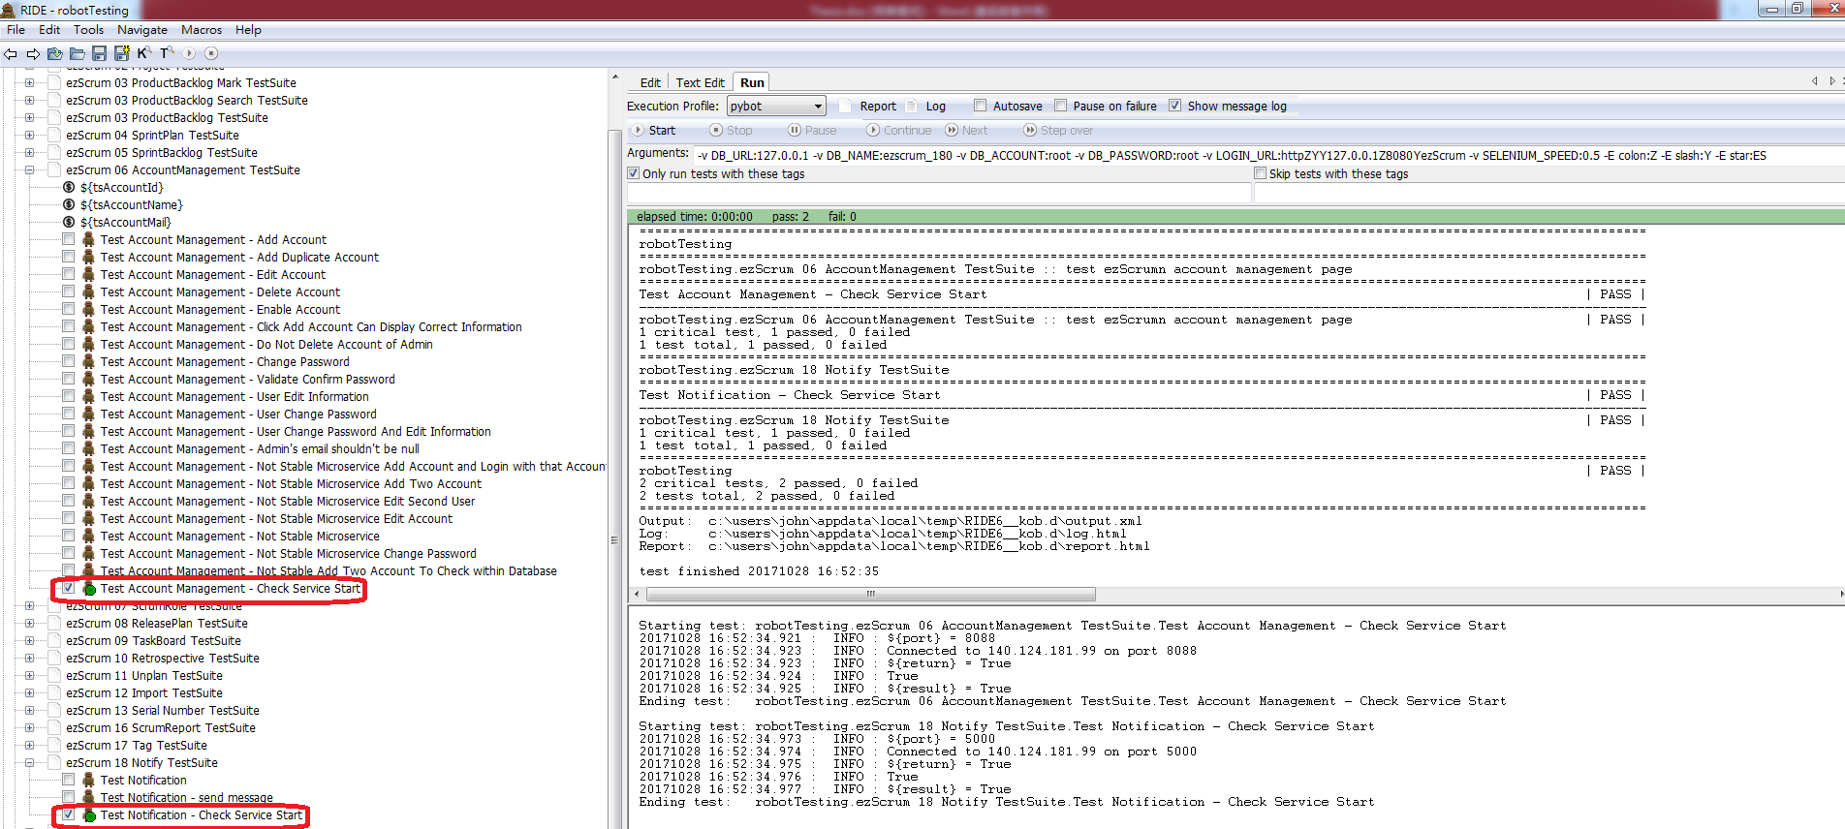
驗收測試
當Microservice被啟動之後，為了要確認服務真的已經啟動了，即可撰寫
驗收測試來進行確認。
Notes:
測試通過表示服務已經啟動顯示藍燈

Slide 36
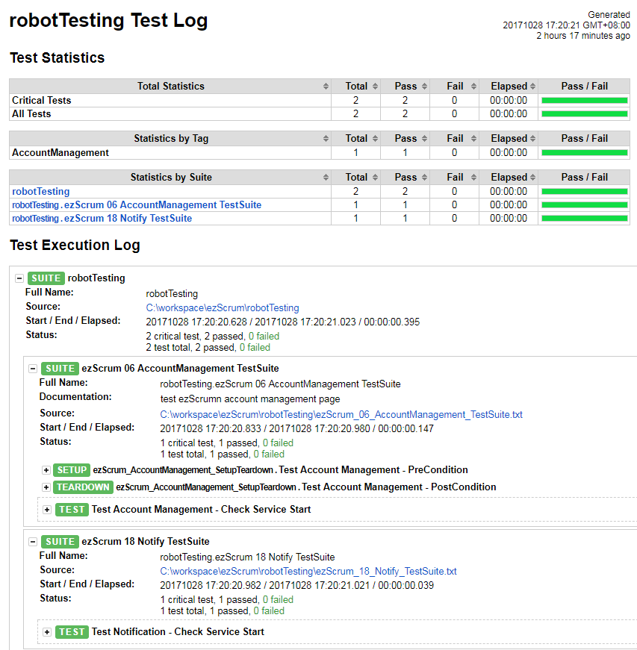
Notes:
新增的Robotframework驗收測試報表

Slide 37
大綱
研究背景與動機
研究目標
背景知識
研究方法
案例實作
實驗
結論與未來展望

Slide 38
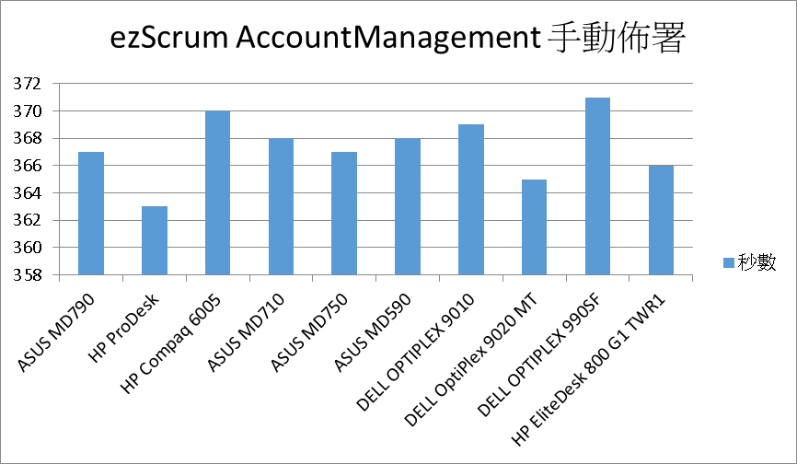
實驗
Notes:
本論文的實驗採用手動佈署方面測試10台機器，自動化佈署方面從手動佈署的機器中選擇一台機器測試500次。
ezScrum AccountManagement 手動佈署可以看出佈署的時間根據CPU的不同分佈範圍為363秒到371秒間，在論文中的平均值為368.4秒、標準差為2.62秒

Slide 39
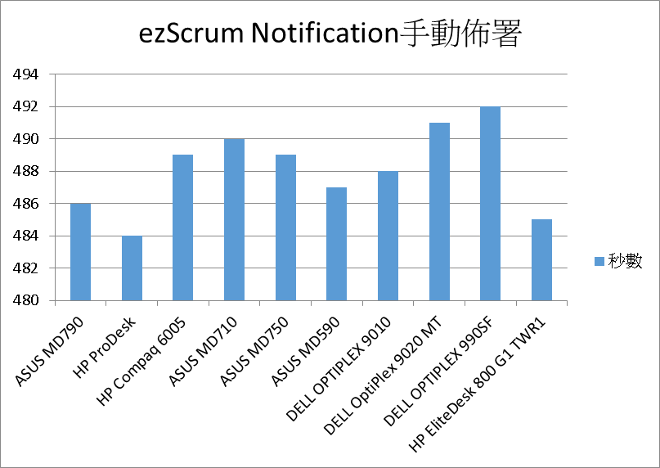
Notes:
ezScrum Notification 手動佈署可以看出部屬的時間根據CPU的不同分佈範圍為484秒到492秒間，在論文中的平均值為488.1秒、標準差為2.18秒。

Slide 40
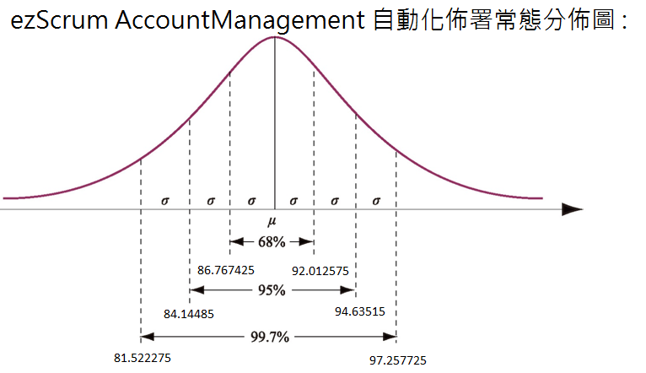
Notes:
在論文中，ezScrum AccountManagement 自動化佈署可以看出佈署的時間大約在83秒到95秒間，平均值為89.39秒、標準差為2.62 秒。
我們可以從ezScrum AccountManagement自動化佈署常態分佈的情形，得知有68%的數據落在86.76秒到92秒之間，95%的數據落在84.14秒到94.63秒之間，99.7%的數據落在81.52秒到97.25秒之間。

Slide 41
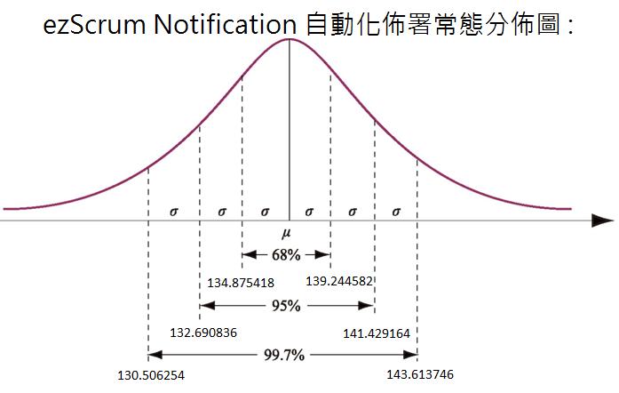
Notes:
在論文中，ezScrum Notification自動化佈署可以看出佈署的時間大約在133秒到140秒間，平均值為137.06秒、標準差為2.18 秒。
我們可以從ezScrum Notification自動化佈署常態分佈的情形，得知有68%的數據落在134.88秒到139.24秒之間，95%的數據落在132.69秒到141.42秒之間，99.7%的數據落在130.5秒到143.61秒之間。
從上述數據，可以知道自動化佈署可以替ezScrum開發團隊節省的時間，當我們使用了自動化佈署確實讓手動佈署的流程更省時，也讓軟體的上線流程變得越方便也更有效率了。

Slide 42
研究背景與動機
研究目標
背景知識
研究方法
案例實作
實驗
結論與未來展望

Slide 43
結論
ezScrum有了自動化佈署就可以大幅減少軟體上線的時間，使用了自動化佈署讓手動佈署的流程更省時，也讓軟體的上線流程變得越方便也更有效率了。
未來展望 :
1.未來ezScrum將支援更多Microservice，期望自動化佈署可以使用在其他的Microservice上。
2.當Microservice啟動時，如果開發人員不使用此Microservice時可以支援關閉的功能。

Slide 44
Q&A

Slide 45
比較
 | 手動部署 | 自動部署
步驟 | 1.從Github下載程式碼 2.下載與安裝IDE 3.設定環境變數 4.跑Unit Test 5.啟動Service | Git change push to Github Unit Test -> Build jar file -> docker create image -> 自動啟動Service
所花的時間差 | 大約10分

Slide 46
DevOps
Development(開發)
Operation(維運)
目標 : 加快服務改版的速度
提出快速的交付、部署與得到使用者的回饋的觀念與工具
開發人員也可以專注在產生更有品質的程式碼，避免之後不停的修補
程式碼
CALMS :
文化(Culture) : 開發多去想維運面，維運多去想開發面。
自動化(Automation) : 需求的潤滑劑。
精實(Lean) : 精實軟體開發。
測量(Measurement) : 提示團隊如何做更正確的改善。
分享(Sharing) : 增加團隊透明度。
Notes:
自動化表示需求丟給開發人員開發完後，有了自動化測試，很快就會滑到準備上線；有了自動化佈暑，一不小心就滑到上線了。
測量出來的數據也能分享給團隊所有人，讓開發人員與測試人員，甚至是業務人員都能根據數據做出最好的決策

Slide 47
貢獻
讓ezScrum有了自動化部署
1.使用Jenkins連結GitHub專案並且自動跑專案的Test
2.使用Docker將服務的Jar包產生成Image
3.撰寫驗收測試驗證Microservice已經連上線

Slide 48
做法
1.當使用者在AccountManagement、Notification的兩個Service修改Code並
Push到Github上時，Jenkins接收通知自動跑Unit Test。
2.使用Maven指令將Service建置、編譯與打包成可以執行jar包。
3.使用Docker把jar包放入Docker的Image中。
4.使用Dockerfile建置Docker的Image並指定Image要部署的port號。
5.在Jenkins中自動啟動Service。
6.設計驗收測試確認Service已經啟動並與ezScrum連上線。
Notes:
映像(Image)是唯讀的不可修改，一個Image可以產生出多個不同的容器(Container)。
容器是映像的可寫層。
貢獻 : 讓jenkins自動跑Unit Test，使用Docker指定要部署的port號，寫驗收測試確認服務已和ezScrum連上線。

